Slide 1
Современный урок в соответствии с требованиями ФГОС
Доктор филологических наук Елена Борисовна Чернышова
elena-chernishova@yandex.ru

Slide 2
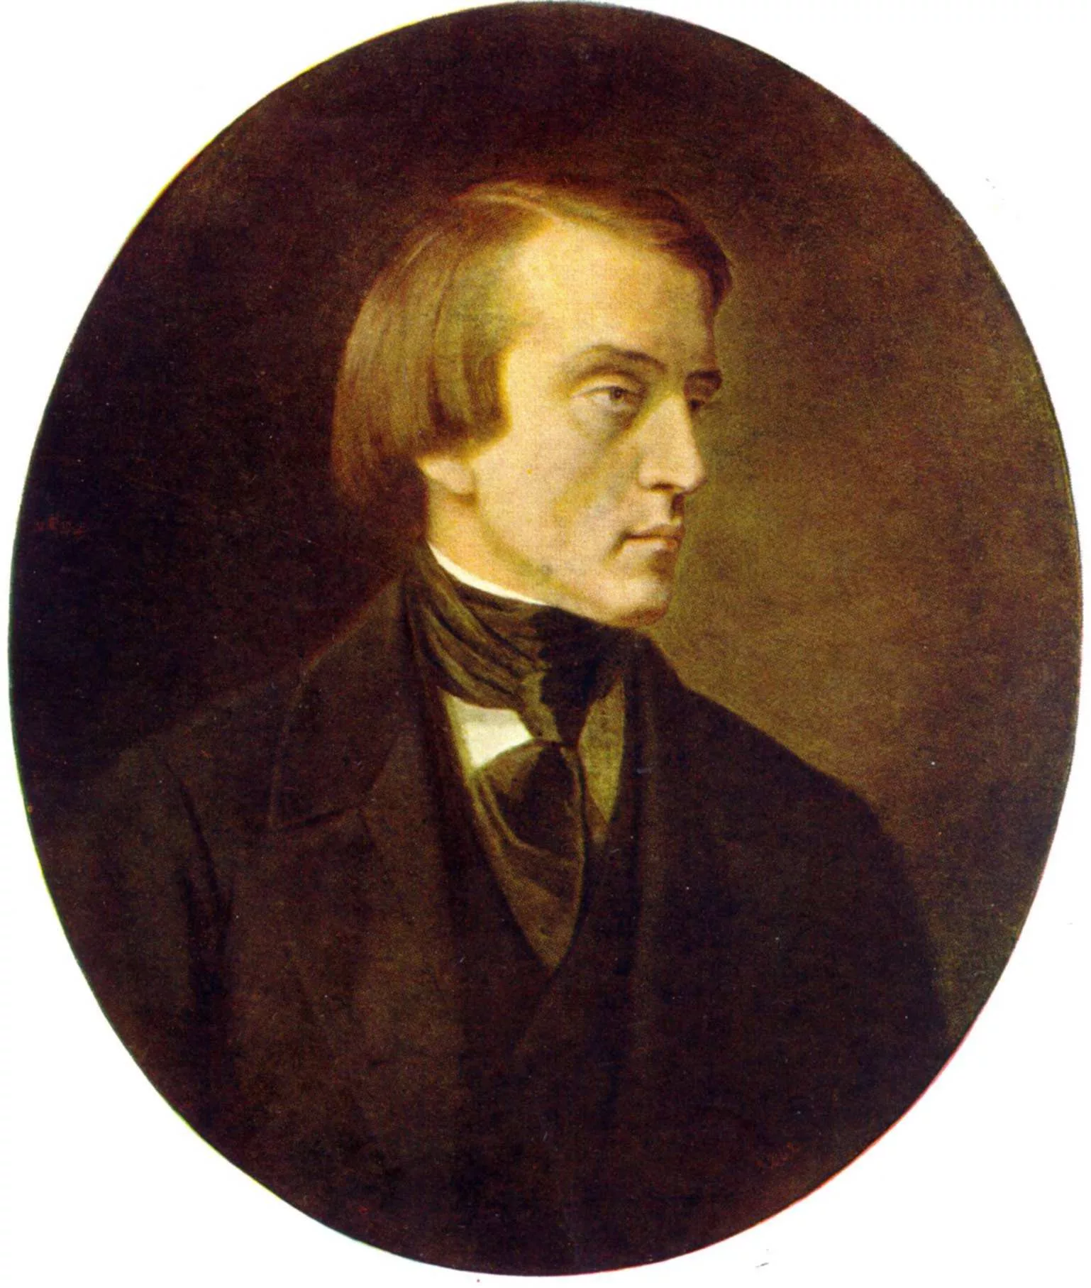
«Надо учить не содержанию науки, а деятельности по ее освоению»
Белинский В.Г.
Избранные педагогические произведения.
– М., 1982. − С. 174.

Slide 3
Системно-деятельностный подход (СДП) – методологическая основа концепции ФГОС
цель школьного обучения – формирование умения учиться;
изучение учащимися системы научных понятий, которые включаются в контекст решения жизненных задач;
от стихийности учебной деятельности ученика к стратегии ее целенаправленной организации и планомерного формирования;
от индивидуальной формы усвоения знаний к признанию решающей роли учебного сотрудничества в достижении целей обучения.

Slide 4
Деятельность – это процесс активного взаимодействия субъекта с объектом, во время которого субъект удовлетворяет какие-либо свои потребности.

Slide 5
Структурные элементы деятельности
ориентировка
планирование
осуществление
контроль

Slide 6
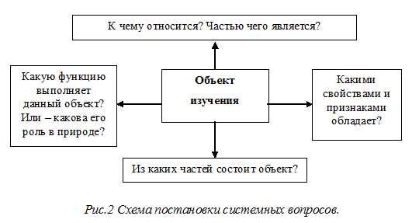

Slide 7
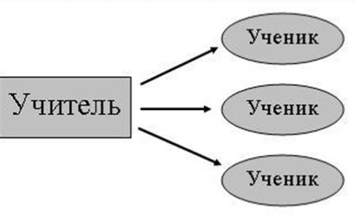
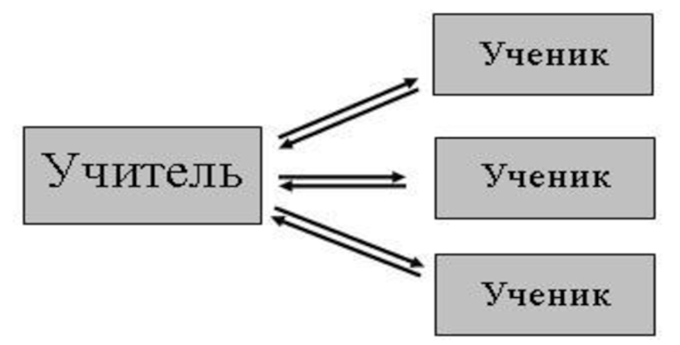
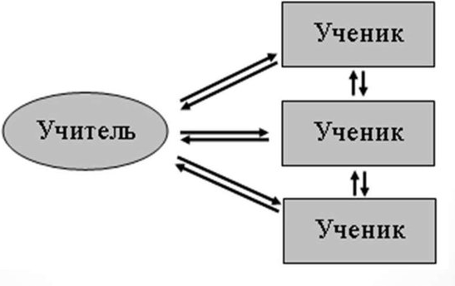
Методы обучения
Пассивные методы обучения
Активные методы обучения
Интерактивные методы обучения

Slide 8
Познавательные универсальные учебные действия
Общеучебные:
- формулирование познавательной цели;
- поиск и выделение информации;
знаково-символические действия;
моделирование.
Логические:
- анализ/синтез;
- сравнение;
- классификации объектов;
- построение логической цепи рассуждений;
- выдвижение гипотез и их обоснование и др.
Действия постановки и решения проблем:
- формулирование проблемы;
- самостоятельное создание способов решения проблем творческого и поискового характера.

Slide 9
Регулятивные универсальные учебные действия
Целеполагание (постановка учебной задачи на основе соотнесения того, что уже известно и усвоено учащимися, и того, что ещё неизвестно).
Планирование (определение последовательности промежуточных целей с учётом конечного результата; составление плана и последовательности действий).
Прогнозирование (предвосхищение результата и уровня усвоения, его временных характеристик).
Контроль (в форме сличения способа действия и его результата с заданным эталоном с целью обнаружения отклонений и отличий от эталона).
Коррекция (внесение необходимых дополнений и корректив в план и способ действия в случае расхождения эталона, реального действия и его продукта).
Оценка (выделение и осознание учащимися того, что уже усвоено и что ещё подлежит усвоению, осознание качества и уровня усвоения).
Волевая саморегуляция (способность к мобилизации сил и энергии; способность к волевому усилию – к выбору в ситуации мотивационного конфликта и к преодолению препятствий).

Slide 10
Коммуникативные универсальные учебные действия
Планирование (определение цели, функций участников, способов взаимодействия).
Постановка вопросов ( инициативное сотрудничество в поиске и сборе информации).
Разрешение конфликтов ( выявление, идентификация проблемы, поиск и оценка альтернативных способов разрешения конфликта, принятие решения и его реализация).
Управление поведением партнёра (контроль, коррекция, оценка действий партнёра, умение с достаточной полнотой и точностью выражать свои мысли).

Slide 11
Типология уроков при системно-деятельностном подходе к обучению
урок открытия нового знания
урок рефлексии
урок построения системы знаний
урок развивающего контроля

Slide 12
Урок открытия нового знания
Содержательная цель: расширение понятийной базы за счет включения новых элементов. На уроке ученик познакомится с новыми понятиями, новыми правилами.
Деятельностная цель: применение новых способов действия. Уяснив новые понятия и правила, ученик должен уже на этом уроке попытаться реализовать эти знания, применить их на практике, испытать новое действие.

Slide 13
Структура урока открытия нового знания
1. Организационный момент.
2. Этап мотивации (самоопределения) к учебной деятельности.
3. Этап актуализации и фиксации индивидуального затруднения в пробном учебном действии.
4. Этап выявления места и причины затруднения.
5. Этап построения выхода из затруднения.
6. Этап реализации построенного проекта.
7. Этап первичного закрепления с проговариванием во внешней речи.
8. Этап самостоятельной работы с самопроверкой по эталону или образцу.
9. Этап включения нового знания в систему знаний, повторение.
10. Этап рефлексии учебной деятельности.
11. Итог урока.

Slide 14
Этап мотивации (самоопределения) к учебной деятельности
Цель: основной целью этапа мотивации (самоопределения) к учебной деятельности является выработка на личностно значимом уровне внутренней готовности выполнения нормативных требований учебной деятельности.
Для реализации этой цели необходимо:
актуализировать требования к ученику со стороны учебной деятельности («надо»);
установить тематические рамки учебной деятельности («могу»);
создать условия для возникновения внутренней потребности включения в деятельность («хочу»).

Slide 15
Методы мотивации
Эмоциональные поощрение порицание учебно-познавательная игра создание ярких наглядно-образных представлений создание ситуаций успеха стимулирующее оценивание свободный выбор задания удовлетворение желания быть значимой личностью | Волевые предъявление учебных требований, информирование об обязательных результатах обучения формирование ответственного отношения к учению познавательные затруднения самооценка деятельности и коррекции рефлексия поведения прогнозирование будущей деятельности
Познавательные опора на жизненный опыт познавательный интерес создание проблемной ситуации побуждение к поиску альтернативных решений выполнение творческих заданий «мозговая атака» развивающая кооперация (парная и групповая работа, проектный метод) | Социальные развитие желания быть полезным обществу побуждение подражать сильной личности создание ситуации взаимопомощи поиск контактов и сотрудничества заинтересованность в результатах коллектив­ной работы взаимопроверка рецензирование

Slide 16
Этап актуализации и фиксации индивидуального затруднения в пробном действии
Целью этапа актуализации и пробного учебного действия является подготовка мышления учащихся и организация осознания ими внутренней потребности к построению учебных действий, фиксирование каждым из них индивидуального затруднения в пробном действии.
Для этого необходимо, чтобы учащиеся:
воспроизвели и зафиксировали знания, умения и навыки, достаточные для построения нового способа действий;
активизировали соответствующие мыслительные операции (анализ, синтез, сравнение, обобщение, классификация, аналогия и т.д.) и познавательные процессы (внимание, память и т.д.);
актуализировали норму пробного учебного действия («надо» - «хочу» - «могу»);
попытались самостоятельно выполнить индивидуальное задание на применение нового знания, запланированного для изучения на данном уроке;
зафиксировали возникшее затруднение в выполнении пробного действия или его обосновании.

Slide 17
Этап выявления места и причины затруднения
Основная цель этапа - организовать анализ учащимися возникшей ситуации и на этой основе выявить места и причины затруднения является осознание того, в чем именно состоит недостаточность их знаний, умений или способностей.
Для реализации этой цели необходимо, чтобы учащиеся:
проанализировали шаг за шагом с опорой на знаковую запись и проговорили вслух, что и как они делали;
зафиксировали операцию, шаг, на котором возникло затруднение (место затруднения);
соотнесли свои действия на этом шаге с изученными способами и зафиксировали, какого знания или умения недостает для решения исходной задачи и задач такого класса или типа вообще (причина затруднения).

Slide 18
Этап построения проекта выхода из затруднения
Основной целью этапа построения проекта выхода из затруднения является постановка целей учебной деятельности и на этой основе - выбор способа и средств их реализации.
Для этого необходимо, чтобы учащиеся:
коммуникативной форме сформулировали конкретную цель своих будущих учебных действий, устраняющих причину возникшего затруднения (то есть сформулировали, какие знания им нужно построить и чему научиться);
предложили и согласовали тему урока, которую учитель может уточнить;
выбрали способ построения нового знания (как?) - метод уточнения (если новый способ действий можно сконструировать из ранее изученных) или метод дополнения (если изученных аналогов нет и требуется введение принципиально нового знака или способа действий);
выбрали средства для построения нового знания (с помощью чего?) - изученные понятия, алгоритмы, модели, формулы, способы записи и т.д.

Slide 19
Этап реализации построенного проекта
Основной целью этапа реализации построенного проекта является построение учащимися нового способа действий и формирование умений его применять как при решении задачи, вызвавшей затруднение, так и при решении задач такого класса или типа вообще.
Для реализации этой цели учащиеся должны:
на основе выбранного метода выдвинуть и обосновать гипотезы;
при построении нового знания использовать предметные действия с моделями, схемами и т.д.;
применить новый способ действий для решения задачи, вызвавшей затруднение;
зафиксировать в обобщенном виде новый способ действий в речи и знаково;
зафиксировать преодоление возникшего ранее затруднения.

Slide 20
Этап первичного закрепления с проговариванием во внешней речи
Основной целью этапа первичного закрепления с проговариванием во внешней речи является усвоение учащимися нового способа действия при решении типовых задач.
Для реализации этой цели необходимо, чтобы учащиеся:
решили (фронтально, в группах, в парах) несколько типовых заданий на новый способ действия;
при этом проговаривали вслух выполненные шаги и их обоснование - определения, алгоритмы, свойства и т.д.

Slide 21
Этап самостоятельной работы с самопроверкой
Основной целью этапа самостоятельной работы с самопроверкой по эталону является интериоризация нового способа действия, применение нового знания в типовых заданиях.
Для этого необходимо:
организовать самостоятельное выполнение учащимися типовых заданий на новый способ действия;
организовать самопроверку учащимися своих решений по эталону или образцу;
создать (по возможности) ситуацию успеха для каждого ребенка;
для учащихся, допустивших ошибки, предоставить возможность выявления причин ошибок и их исправления.

Slide 22
Этап включения в систему знаний, повторение
Основной целью этапа включения в систему знаний и повторения является выявление границы применимости нового знания и обучение использованию его в системе изученных ранее знаний, включение нового способа действий в систему знаний, а также повторение и закрепление ранее изученного и подготовка к изучению следующих разделов курса.
Для этого нужно:
выявить и зафиксировать границы применимости нового знания и научить использовать его в системе изученных ранее знаний;
доведения его до уровня автоматизированного навыка;
при необходимости организовать подготовку к изучению следующих разделов курса;
повторить учебное содержание, необходимое для обеспечения содержательной непрерывности.

Slide 23
Этап рефлексии учебной деятельности
Основной целью этапа рефлексии учебной деятельности на уроке является самооценка учащимися результатов своей учебной деятельности, осознание метода построения и границ применения нового способа действия.
Для реализации этой цели:
организуется рефлексия и самооценка учениками собственной учебной деятельности на уроке;
учащиеся соотносят цель и результаты своей учебной деятельности и фиксируют степень их соответствия;
намечаются цели дальнейшей деятельности и определяются задания для самоподготовки (домашнее задание с элементами выбора, творчества).

Slide 24
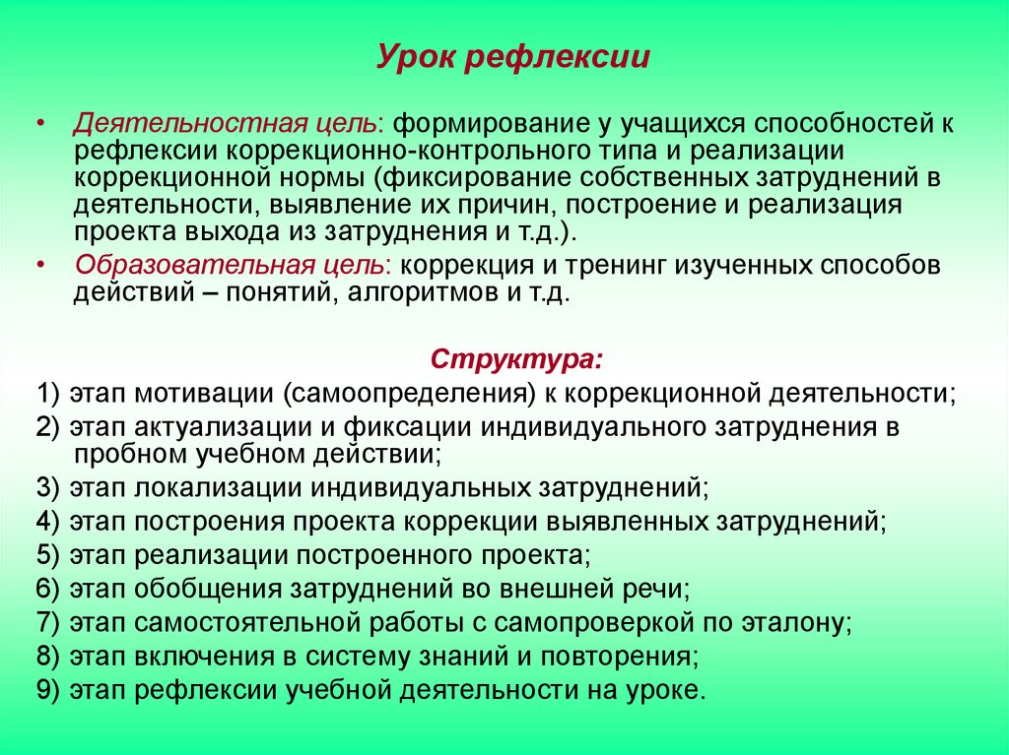

Slide 25
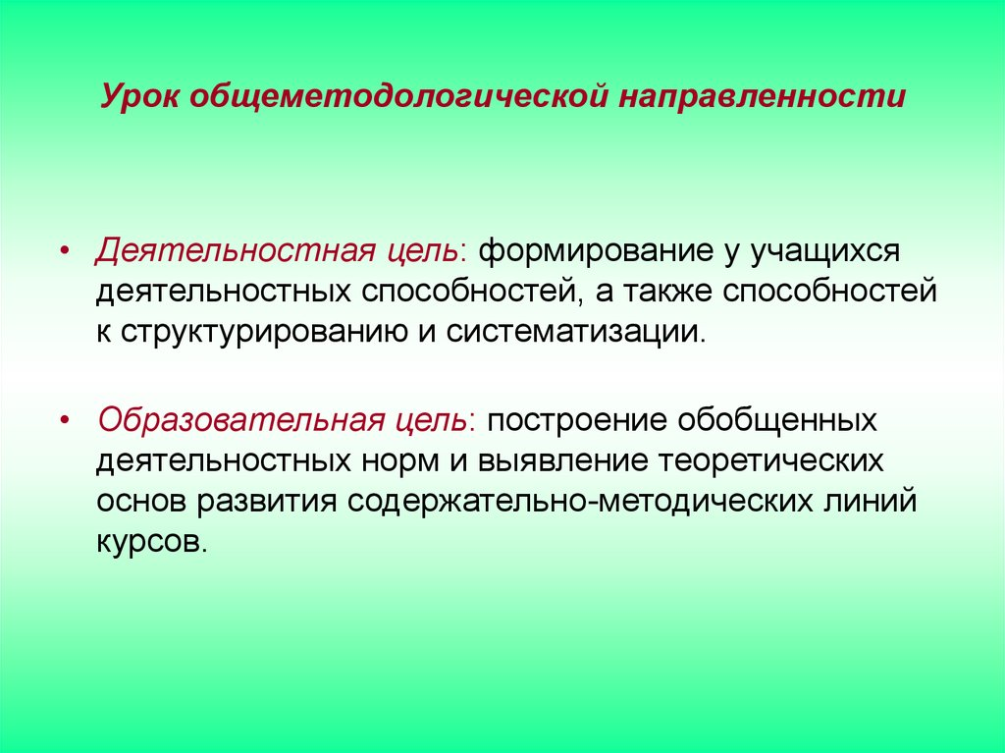
Урок построения системы знаний

Slide 26

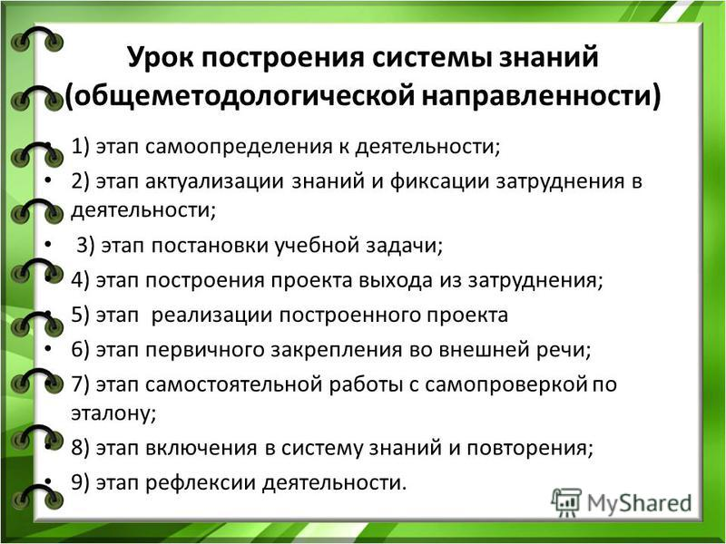

Slide 27
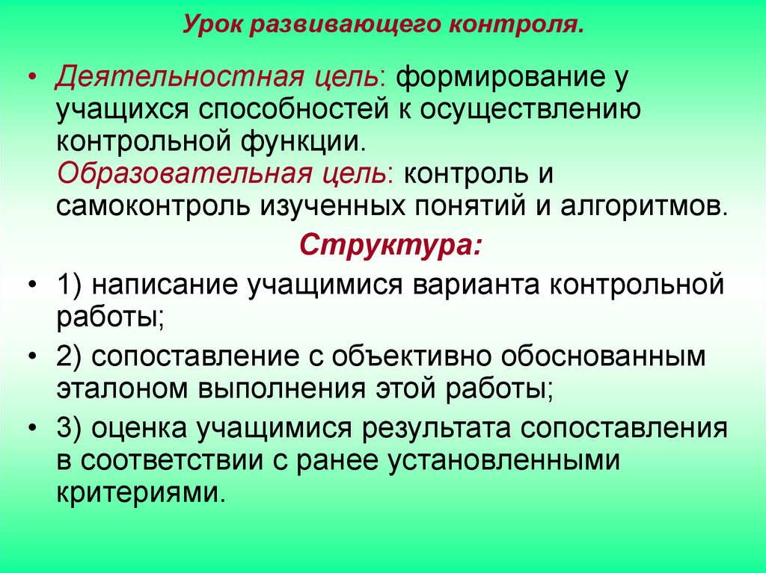

Slide 28
Технологическая карта урока
Тип урока:
Тема урока:
Цель урока:
Планируемые результаты освоения ООП НОО:
предметные -
метапредметные -
личностные –
Оборудование:
Структура урока | Содержание деятельности учителя | Содержание деятельности обучающихся | Формируемые УУД

Slide 29
Цель современного урока: создать (обеспечить) условия для…
усвоения знаний о… формирования умения… установления уровня знаний по теме... обобщения изученного материала по теме... систематизации изученного материала по теме... отработки умений учащихся. осмысления и нахождения учащимися способов… понимания учащимися… ознакомления учащихся… формирования представления о… организации деятельности учащихся по первичному усвоению новых знаний, умению применять правило… | формирования у учащихся целостного представления о понятиях … реализации новых способов действий … расширения знаний учащихся о … усвоения техники… систематизации и обобщения знаний по теме … обеспечения знаний учащимися каких-то понятий, определений, теорем ... установления уровня знаний по теме... обобщения изученного материала по теме... систематизации изученного материала по теме... организации деятельности учащихся по расширению области их знаний о …

